Slide 1
Trodobna mjera u glazbi
VALCER

Slide 2
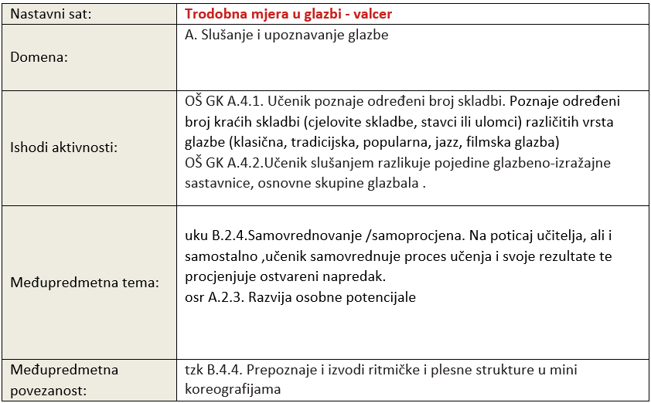
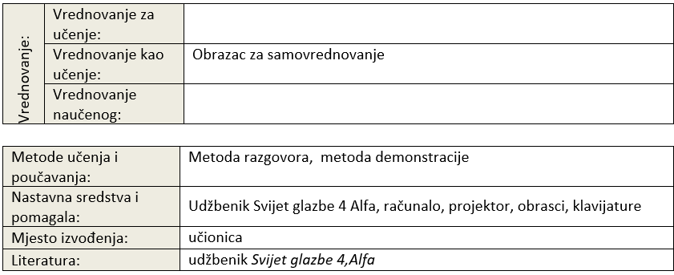

Slide 4
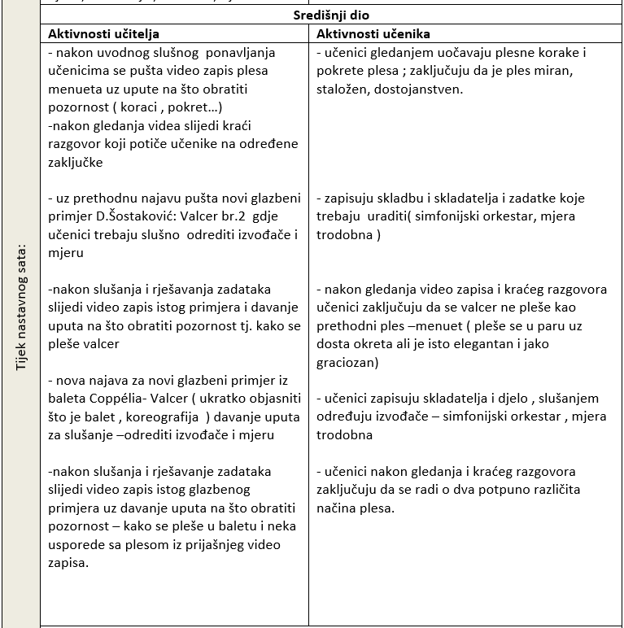

Slide 6
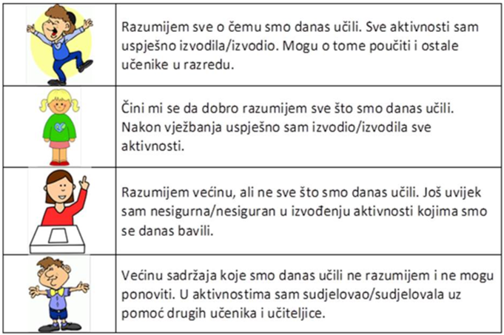

Slide 7
Ples Menuet
https://www.youtube.com/watch?v=UUIfggcILEk

Slide 8
Dmitrij Šostaković: Valcer br.2 D dur
https://www.youtube.com/watch?v=cN1vniebhzM

Slide 9
Dmitrij Šostaković : Valcer br. 2 D dur
Izvođači: Simfonijski orkestar
Mjera : trodobna

Slide 10
Leo Delibes: Valcer iz baleta „Coppelia”
https://www.youtube.com/watch?v=BUOWUjM4B_0

Slide 11
Leo Delibes : valcer iz baleta Coppelia” ( do 4:42,30)
Izvođači : simfonijski orkestar
Mjera: trodobna

